Slide 1

Rapport de Stages
Mise en place d’un réseau multi-liens (WiFi et LoRa) avec MultiPath TCP

Slide 2

L'entreprise
Proxience installée en 2016 à Saint Malo, a été créée en 2006 par M. Lehobey.

Slide 3
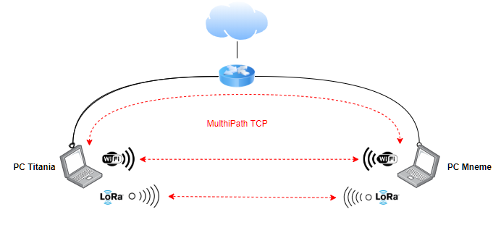
Description du projet

Slide 4
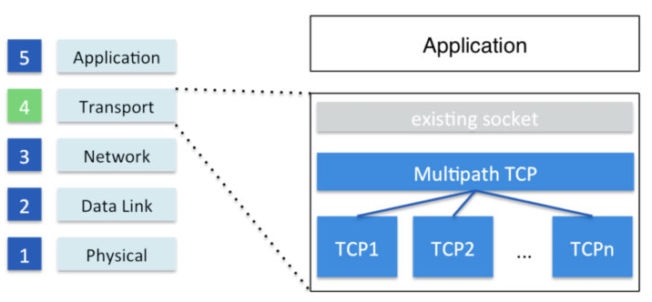
Qu'est-ce que MultiPath TCP?
MPTCP est un protocole de couche transport qui consiste en un ensemble d'extensions TCP dont le but est de faire fonctionner une connexion TCP sur plusieurs chemins ou sous-flux de données simultanément.

Slide 5
Avantages du protocole MPTCP:
Augmentation de l'efficacité:augmentation de la bande passante.
Plus grande robustesse dans la connexion: redondance de paquets

Slide 6
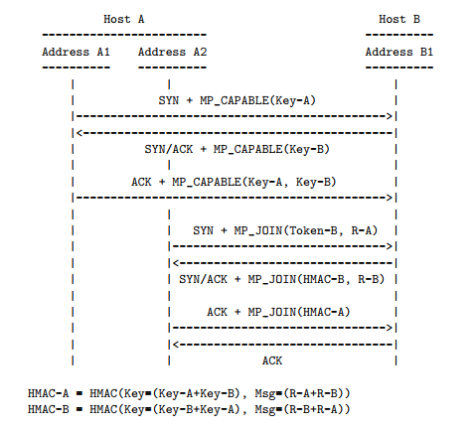
Fonctionnement:
Etablissement de connexion
Ajout de sous-flux
Fermeture de connexion

Slide 7
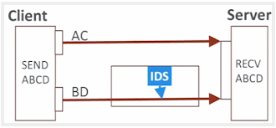
Problèmes de sécurité possibles
MPTCP peut causer des problèmes de sécurité, bien que dans notre cas ce ne soit pas un problème mais cela mérite d'être clarifié:
Certains IDS / IPS ne sont pas prêts à regrouper et à corréler certains flux avec d'autres et, par conséquent, différents flux les traiteront comme des connexions indépendantes, permettant le trafic dans certains cas sans passer par des alarmes.
deuxièmement, les flux TCP peuvent utiliser différents chemins pour atteindre la destination, même en contournant les capteurs IDS / IPS.
Il peut également y avoir des problèmes avec certains pare-feu, qui peuvent bloquer ces types de connexions.

Slide 8
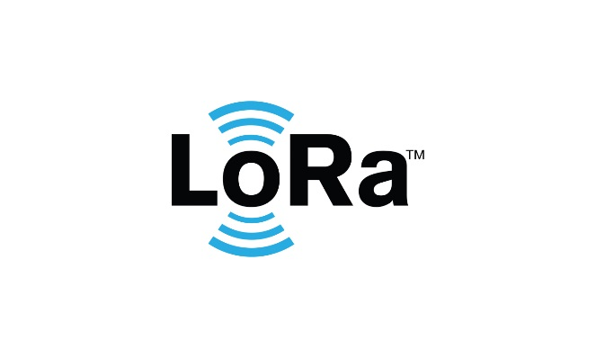
Qu'est-ce que LoRa?
Définition:
LoRa est une technologie sans fil tout comme le WiFi, Bluetooth.

Slide 9
Avantages de LoRa:
Haute tolérance aux interférences
Haute sensibilité pour recevoir des données
Faible consommation (jusqu'à 10 ans avec une batterie)
Longue portée de 10 à 20 km
Fréquences de travail: 868 Mhz en Europe, 915 Mhz en Amérique et 433 Mhz en Asie

Slide 10
Lorapipe
Aperçu: Lorapipe est conçu pour intégrer des radios longue portée LoRa dans un système Unix / Linux.
Exigences matérielles: Lorapipe fonctionne avec un Microchip RN2903 / RN2483 tel qu'implémenté par LoStik.
Protocole: La commande lorapipe est la principale d'intérêt ici.

Slide 11
Tests
Après avoir installé Lorapipe et MPTCP sur les deux PC, il a été décidé de commencer les tests. Certains programmes sont installés et configurés pour améliorer les performances et automatiser en toute sécurité:
Afin de se connecter automatiquement entre les PC, il a été décidé de créer un AP Hostapd avec DHCP dhcp isc dans Titania.
Et pour se connecter automatiquement à Mneme en toute sécurité, a été utilisé wpa_supplicant. Où nous utilisons WPA2 (Wi-Fi Protected Access 2) avec la commande "wpa_passphrase ssid password" afin que, lors de la connexion, la clé PSK (pre-shared key) soit cryptée et non en texte brut.
Ensuite, nous avons procédé à la création d'un script pour automatiser le lancement de Lorapipe.

Slide 12
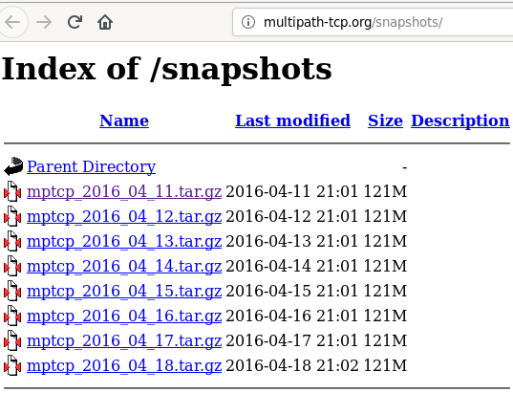
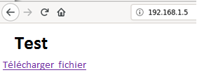
Test 1: fonctionnel entre les deux PC, une interface filaire et une interface Wifi

Slide 13
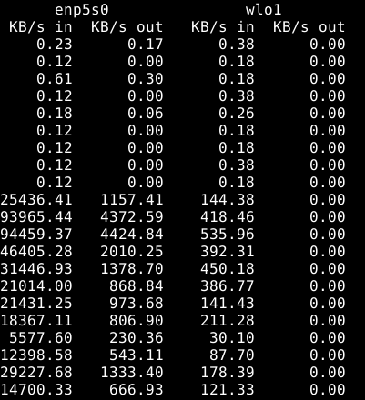
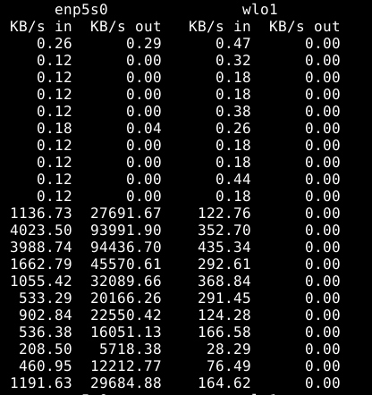
Ifstat sur les deux PC

Slide 14
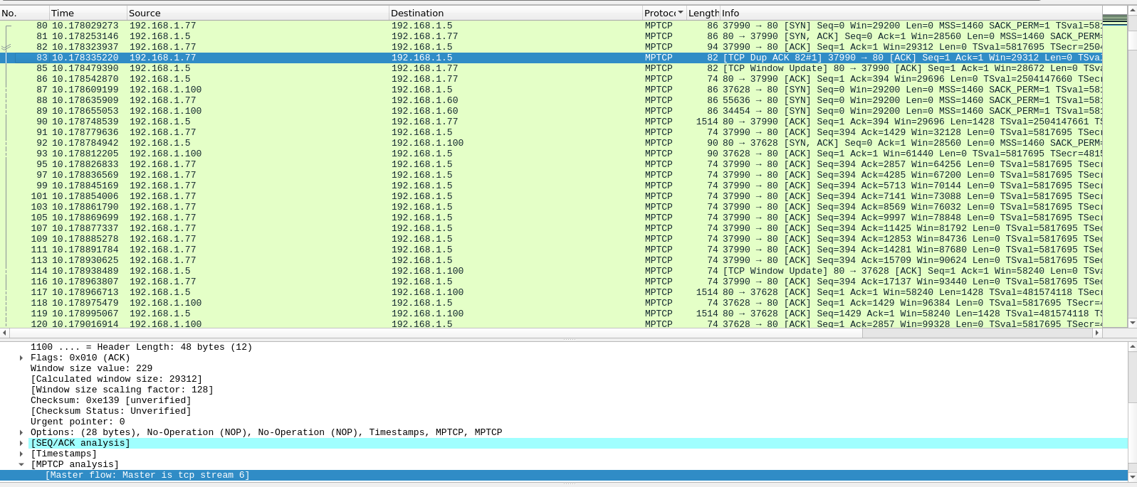
Wireshark
Ici, vous pouvez voir le protocole de communication entre les deux PC, qui est Multipath TCP et les threads de flux en même temps :
de 192.168.1.77 (filaire Mneme) : à 192.168.1.5 (filaire Titania) et 192.168.1.60 (Wifi Titania)
de 192.168.1.100 (Wifi Mneme) : à 192.168.1.5 (filaire Titania) et 192.168.1.60 (Wifi Titania)
et vice versa.

Slide 15
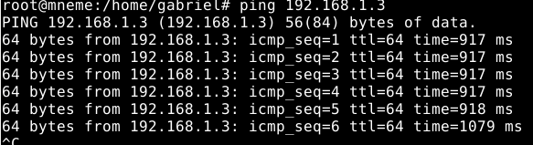
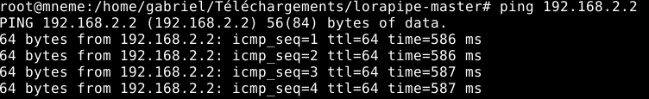
Test 2: de Lorapipe avec AX.25
Ping avec AX.25:
Ping avec PPP:

Slide 16
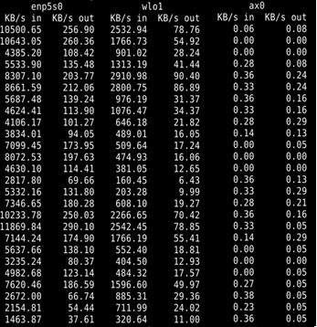
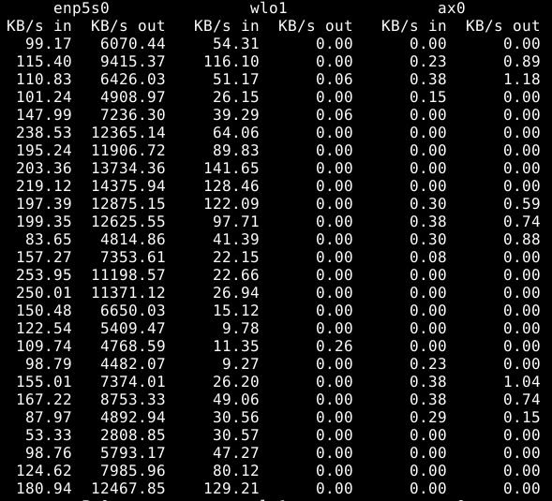
Test 3: de connectivité avec trois liaisons (LoRa, Wifi, Filaire).
Ifstat sur les deux PC:

Slide 17
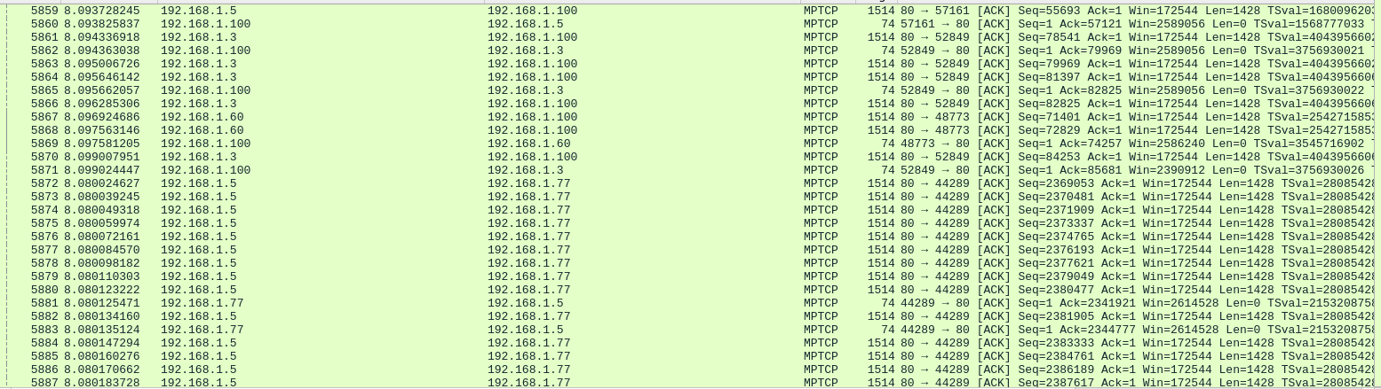
Wireshark
Ici, vous pouvez voir Multipath TCP avec les trois liens:
de 192.168.1.77 (filaire Mneme) : à 192.168.1.5 (filaire Titania), à 192.168.1.60 (Wifi Titania) et 192.168.1.3 (LoRa Titania)
de 192.168.1.100 (Wifi Mneme) : à 192.168.1.5 (filaire Titania), à 192.168.1.60 (Wifi Titania) et 192.168.1.3 (LoRa Titania)
de 192.168.1.2 (LoRa Mneme) : à 192.168.1.5 (filaire Titania), à 192.168.1.60 (Wifi Titania) et 192.168.1.3 (LoRa Titania)
et vice versa.

Slide 18
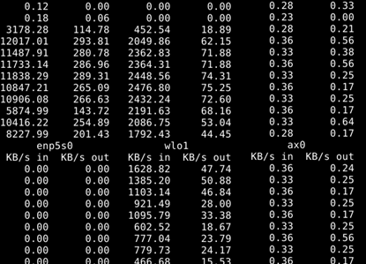
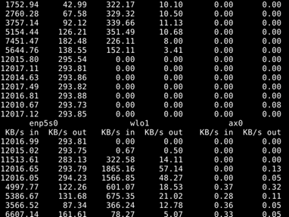
Test 4: de connectivité via 3 liaisons avec trois réseaux différents.
Ifstat sur les deux PC :

Slide 19
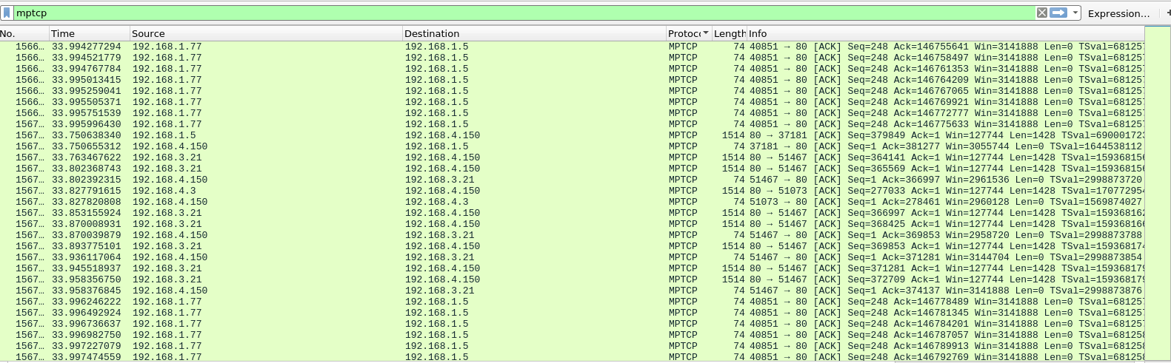
Wireshark
Ici, vous pouvez voir Multipath TCP avec trois réseaux différents :
de 192.168.1.77 (filaire Mneme) : à 192.168.1.5 (filaire Titania), à 192.168.4.3 (Wifi Titania) et 192.168.3.21 (LoRa Titania)
de 192.168.4.150 (Wifi Mneme) : à 192.168.1.5 (filaire Titania), à 192.168.4.3 (Wifi Titania) et 192.168.3.21 (LoRa Titania)
de 192.168.3.20 (LoRa Mneme) : à 192.168.1.5 (filaire Titania), à 192.168.4.3 (Wifi Titania) et 192.168.3.21 (LoRa Titania)
et vice versa.

Slide 20
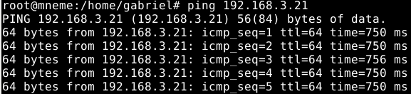
Optimisez TCP / IP sur LoRa
Ping avec AX.25 Optimisé :
Ping avec AX.25:

Slide 21
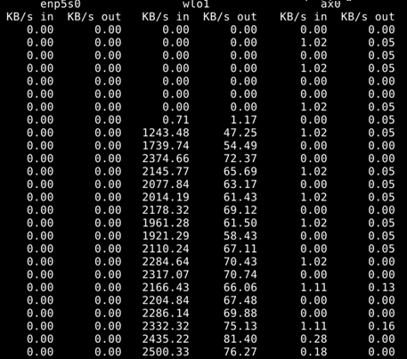
Ifstat

Slide 22
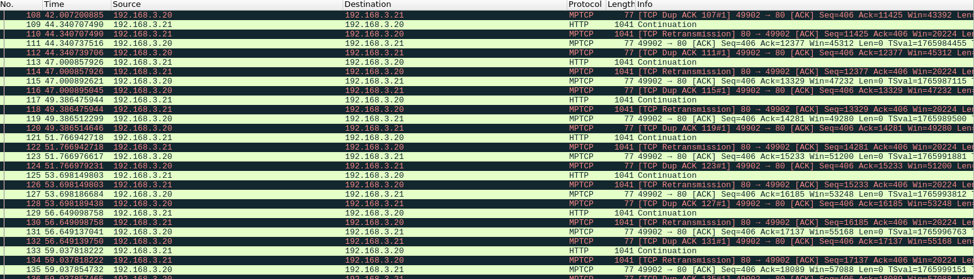
Wireshark

Slide 23
conclusion
En conclusion, il a été possible de tester et de confirmer ce que recherchait l'entreprise.
MultiPath TCP nous permet d'avoir une bande passante plus élevée en créant différents sous-flux entre les différentes interfaces en transmettant à travers chacune d'entre elles simultanément.
Alors que LoRa nous permet des transmissions longue portée, plus de 10 km en milieu rural, avec une faible consommation d'énergie.

Slide 24


Merci Beaucoup!!!

